Slide 1
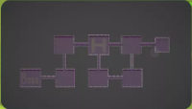
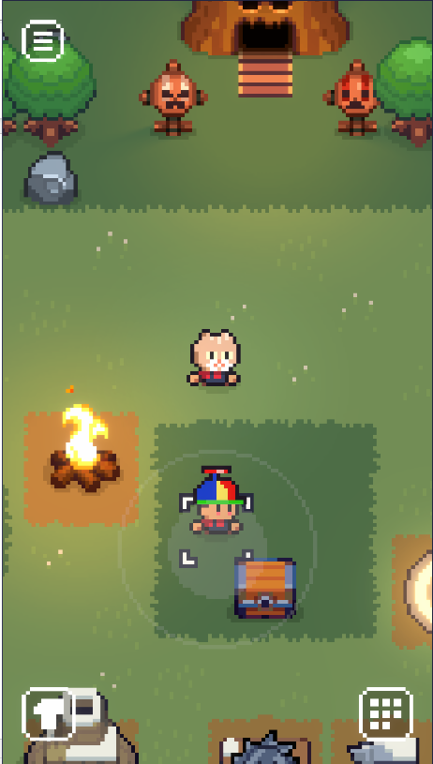



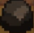
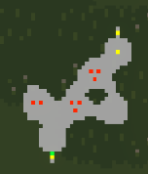
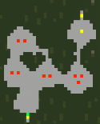

Slide 2
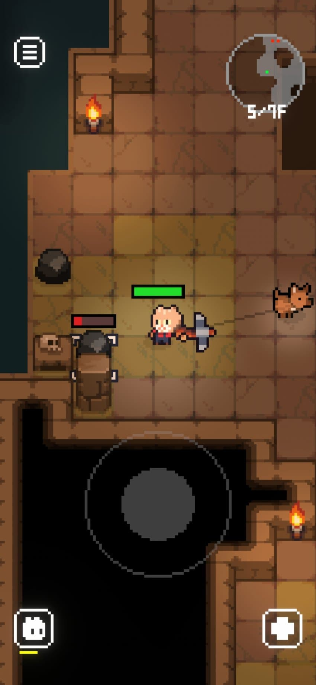

Slide 3
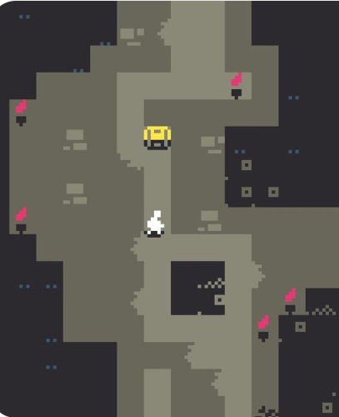

Slide 4
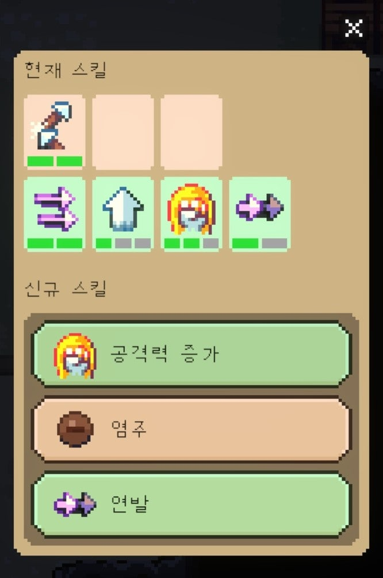
스킬 5개
액티브 5개
변경 없음
스킬 선택 시스템 역시 변경없음
필요한 것
추가 패시브 스킬
‘

Slide 5
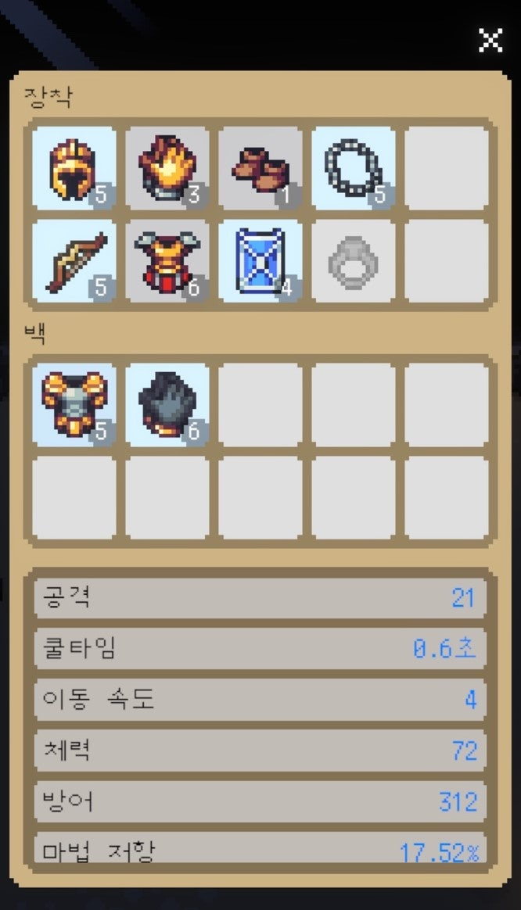


Slide 6
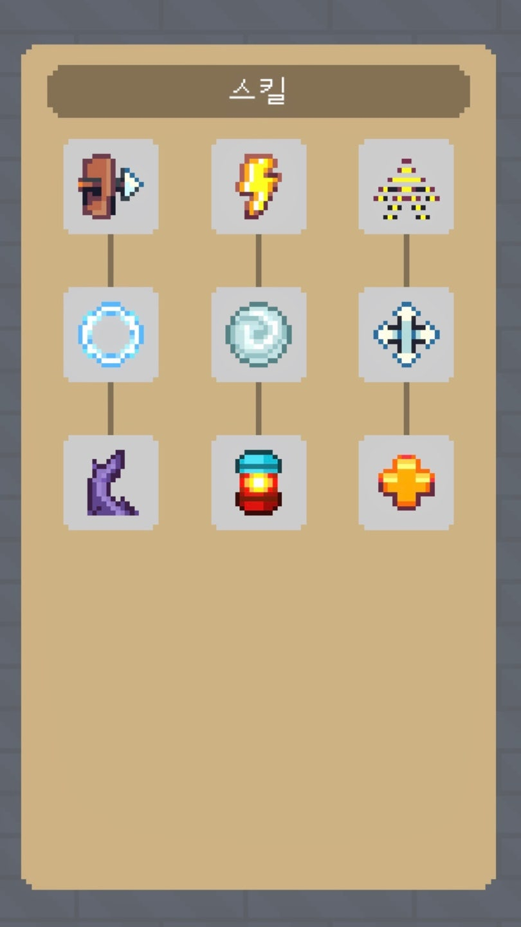
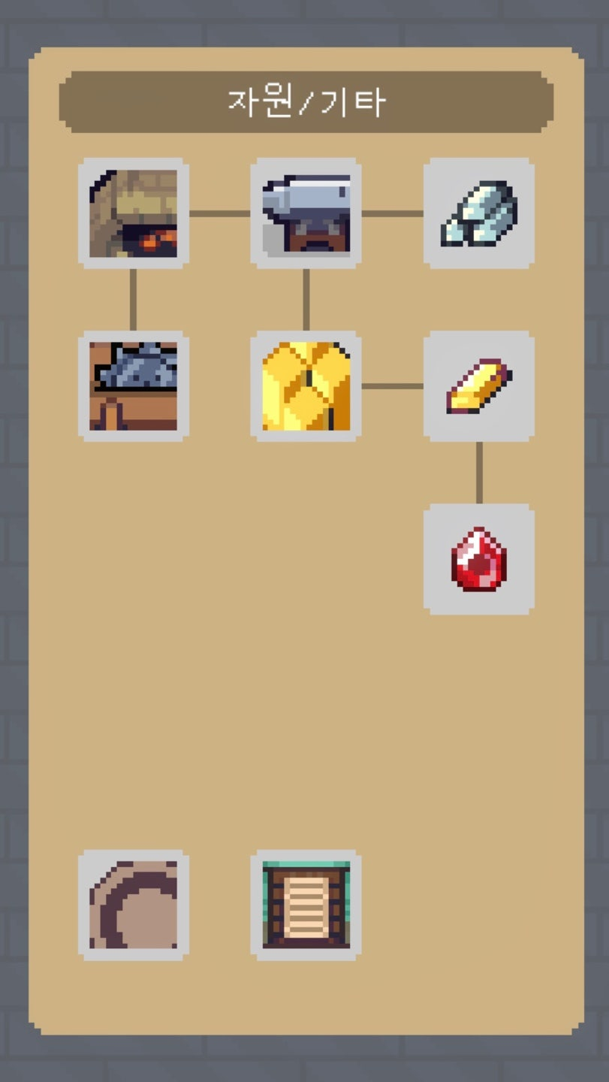
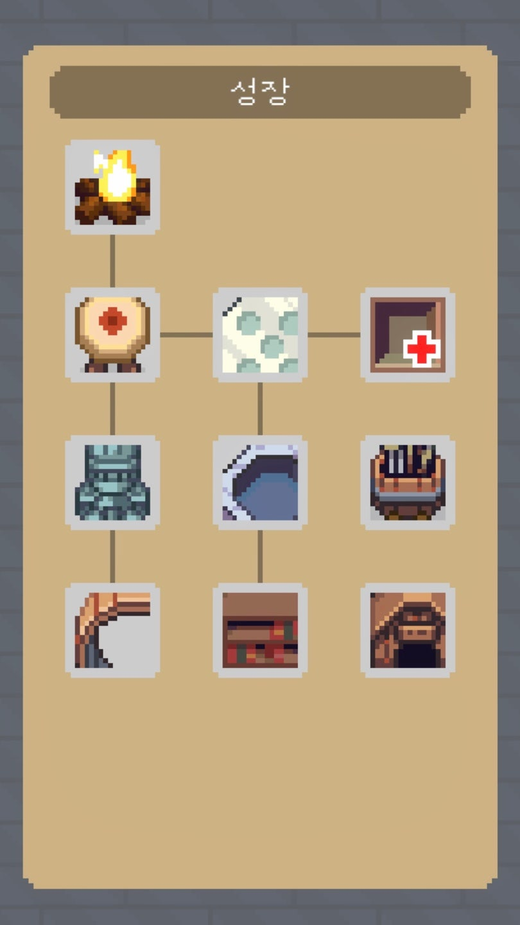
특성진화
게임을 진행 할 수록 스킬과 진화가 늘어남

Slide 7
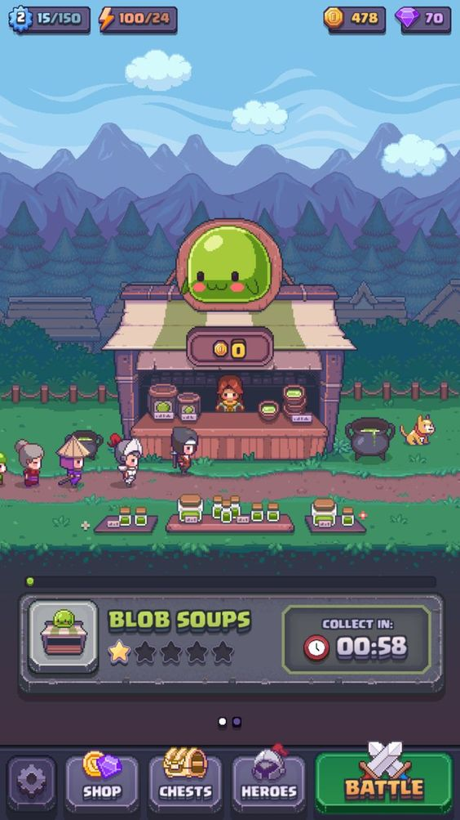
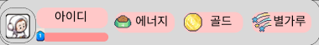

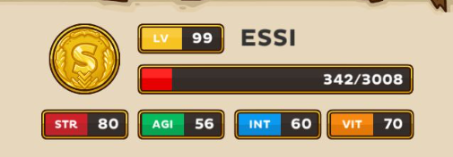


메인
메인

Slide 8
메인
던전 시작

Slide 9
장애물
던전 입장

Slide 10
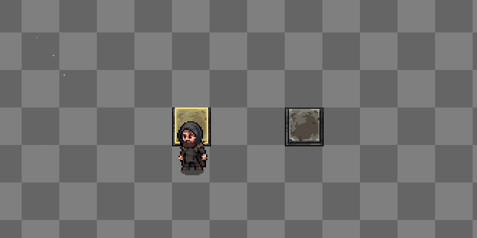


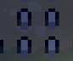
장애물
던전 - 장애물
밟을 때 데미지
화염: 프로판 가스 통
가스: 맨홀
까시:

Slide 11
장애물
던전 입장

Slide 12
장애물
던전 입장

